Slide 1
Практикум по решению физических задач: расчет характеристик механического движения Физика - 7 класс
Федеральное государственное казенное общеобразовательное учреждение
«Екатеринбургское суворовское военное училище»
Министерства обороны Российской Федерации
Автор: Левчук Надежда Леонидовна,
преподаватель физики,
высшей квалификационной категории
г. Екатеринбург, 2016

Slide 2
Цель урока:
способом
графическим
механического
рассчитывать
научиться
и
движения
характеристики аналитическим
научиться рассчитывать характеристики механического движения аналитическим
и
графическим способом

Slide 3
Проверка самоподготовки
Продолжите фразу:
1) Механическое движение – это …
2) Различают такие виды механического движения, как …
3) Характеристиками механического движения являются …
4) Путь – это…
5) Скорость – это …
… физическая величина, которая показывает, какой путь прошло тело за единицу времени
…изменение положения тела относительно других тел с течением времени
… физическая величина, численно равная длине траектории
…равномерное и неравномерное
…время, путь, скорость

Slide 4
Проверка самоподготовки
путь
скорость
время
t
S
υ
м/с
с
м
S /υ
S / t
υ · t
часы
линейка
спидометр
Найдите соответствие между …
обозначением физической величины
единицами измерения
расчетной формулой
прибором для ее измерения

Slide 5
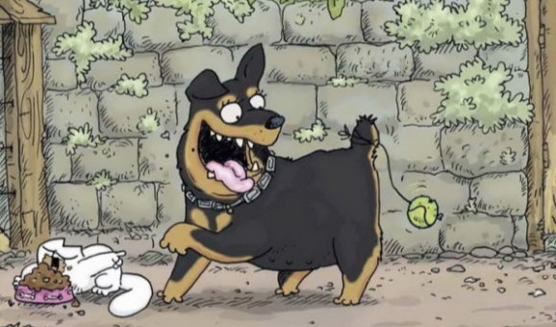
Задача от «зеленого патруля»
К хвосту собаки кто-то привязал пустую консервную банку. С какой скоростью должна бежать собака, чтобы не слышать, как гремит банка по асфальту?

Slide 6
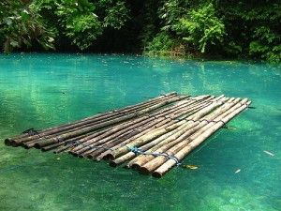
1. Аналитический способ решения физических задач
а) За какое время плывущий по реке плот пройдет 15 км, если скорость течения реки 0,5 м/с?
Решение:
Дано:
CИ
t = $\frac{15000 м }{0,5 м/с}$
S = 15 км
υ = 0,5 м/с
= 15000 м
t = 30000 с
= 500 мин
= 8,3 ч
t - ?
Ответ:
Notes:
Этап №4. Этап усвоения новых знаний и способов действий.
Все физические задачи, независимо от раздела, который мы сейчас изучаем, можно решить, выполняя определённые шаги – «Алгоритм решения задач по физике». Основными элементами алгоритма являются: внимательное прочтение задачи, выявление явных и скрытых величин, искомой величины, кодировка задачи, перевод единиц измерения в систему «СИ», выполнение чертежа, схемы (при необходимости), запись формулы искомой величины, вывод формулы с помощью математических преобразований, расчет, анализ результата и оценка его реальности (проверка ответа «на глупость»).
Прием №5. Зри в корень.
Прочитайте внимательно задачу, которая требует аналитического решения, выполните кодировку. Чтобы выяснить, верно ли вами выполнена кодировка, ответьте на вопросы:
О каком явлении идет речь в задаче?
Какие величины явно указаны?
Есть ли по условию задачи скрытые величины?
О какой искомой величине идет речь?
Все ли единицы измерения согласованы (указаны в единицах «СИ»)?
Комментарий преподавателя. На данном этапе с помощью таких нехитрых вопросов учащиеся формируют умения воспринимать, перерабатывать и предъявлять информацию в символической форме, анализировать и перерабатывать полученную информацию в соответствии с поставленными задачами, выделять основное содержание прочитанного текста, находить в нем ответы на поставленные вопросы и излагать его.
Прием №6. Окунемся в реальность.
Учащиеся действуют по алгоритму и добиваются результата в системе «СИ», что оказывается неудобно для анализа реальности значения искомой физической величины. Преподаватель предлагает использовать «удобные» единицы измерения, а именно те, с которыми учащиеся сталкиваются ежедневно. И теперь учащиеся могут проанализировать ответ, опираясь на жизненный опыт, обосновать реальность результата.
Комментарий преподавателя. На данном этапе учащиеся обрабатывают полученную информацию в соответствии с поставленными задачами, осознанно выбирают наиболее эффективные способы решения учебных и познавательных задач, приобретают опыт самостоятельного поиска, анализа и отбора информации.

Slide 7
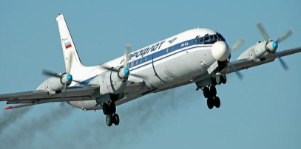
1. Аналитический способ решения физических задач
б) С какой средней скоростью летит пассажирский самолет Ил-18, если за 1 мин он пролетел 10,8 км?
Дано:
CИ
Решение:
S = 10,8 км
t = 1 мин
= 10800 м
= 60 с
υ=$\frac{10800 м }{60 с}$
=$180 м/с$
υ - ?
Ответ:

Slide 8
2. Графический способ решения физических задач
а) График скорости равномерного движения
По графику скорости можно определить:
скорость тела υ = …
время движения t = …
путь, пройденный телом: S = …
υ, м/с
1
0
3
t, с
Физический смысл графика скорости: путь численно равен площади фигуры под графиком

Slide 9
2. Графический способ решения физических задач
б) График пути равномерного движения
По графику пути можно определить:
путь, пройденный телом: S = …
время движения t = …
скорость тела υ = …
S, м
10
0
1
t, с
Физический смысл графика пути: чем выше лежит график, тем больше скорость тела

Slide 11
Динамическая пауза
Раз – подняться, подтянуться,
Два – согнуться, разогнуться,
Три – в ладоши три хлопка,
Головою три кивка.
На четыре – руки шире.
Пять – руками помахать,
Шесть – за парты сесть опять.

Slide 12
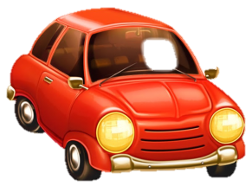
3. Индивидуальная работа
Посмотри внимательно сюжет.
Ответь на вопросы:
какие величины были измерены в ходе движения автомобиля?
какие приборы использовались для их измерения?
каковы показания приборов?
Сформулируй задачу и реши ее аналитическим и графическим способом.

Slide 14
Рефлексия
Знал/ умел | Хотел узнать/ хотел научиться | Знаю/ умею

Slide 15
Задание самоподготовки
§ 15, 16;
Рабочая тетрадь: стр. 33-34
Посмотри мультфильм
(будет загружен в электронный
журнал в рубрике «задание
на дом»), оформи задачу в тетради.
*****Найди опечатки:
Рабочая тетрадь: стр. 31-33

